Slide 1
Министерство науки и высшего образования Российской Федерации Федеральное государственное бюджетное образовательное учреждение высшего образования «Чувашский государственный педагогический университет им. И.Я. Яковлева»
КУРСОВАЯ РАБОТА
Создание ПО для просмотра 3D объектов на языке программирования Python
с использованием framework Numpy и Pygame.
Выполнил студент ПИ-2 гр. Пигальцев Т.Е.
Руководитель: Кандидат педагогических наук,
доцент кафедры
Григорьев Ю.В.
г. Чебоксары - 2021

Slide 2
Актуальность выбранной темы
Обусловлена практически повсеместным использованием трехмерной графики в различных отраслях и сферах деятельности, что помогает показать заказчику как будет выгладить архитектурное строение.

Slide 3
Цель проекта
Создание ПО для просмотра 3D объектов
1.Рассмотреть основные элементы и базовый принцип трехмерного пространства;
2.Изучить основы линейных преобразований трехмерного пространства;
3.Обосновать выбор библиотек numpy и pygame для реализации просмотра 3D;
4.Рассмотреть возможности применения массивов в numpy;
5.Изучить основные возможности модуля pygame;
6.Разработать модуль настройки основных параметров;
7.Разработать модуль формирования матрицы функций, зависящий от входных параметров;
8.разработать модуль формирования вершин массива и отрисовки полигонов;
9.разработать модуль построение и управление камеры;
10.разработать модуль формирование матрицы проекций;

Slide 4
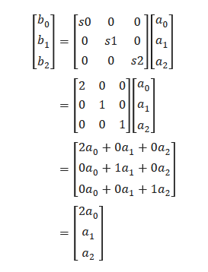
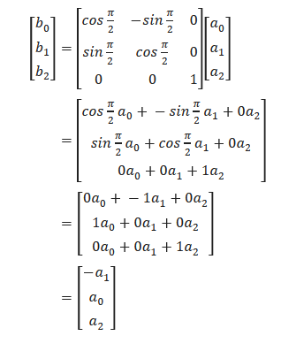
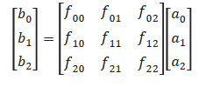
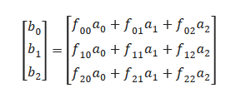
Исходные данные

Slide 5
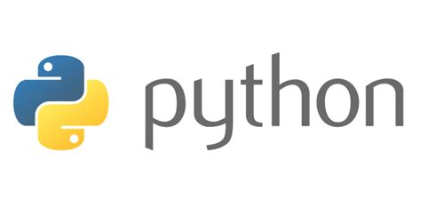


Обзор средств

Slide 6
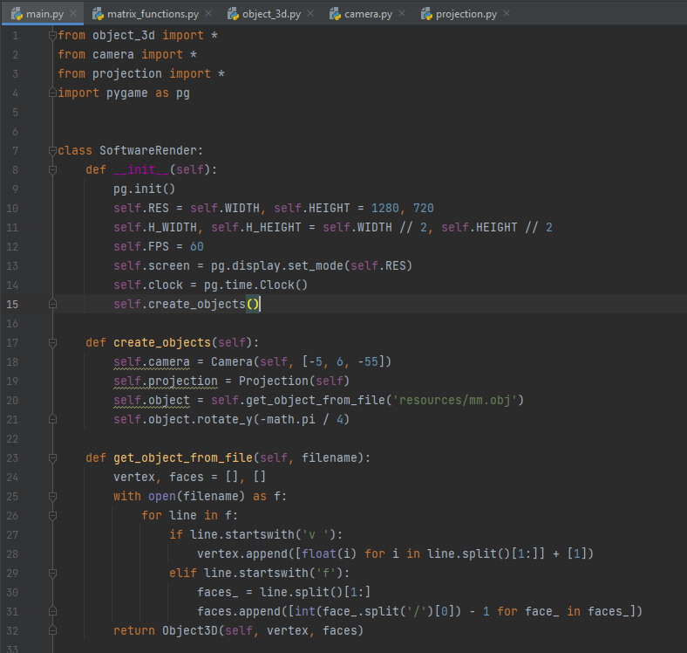
Этапы разработки

Slide 7
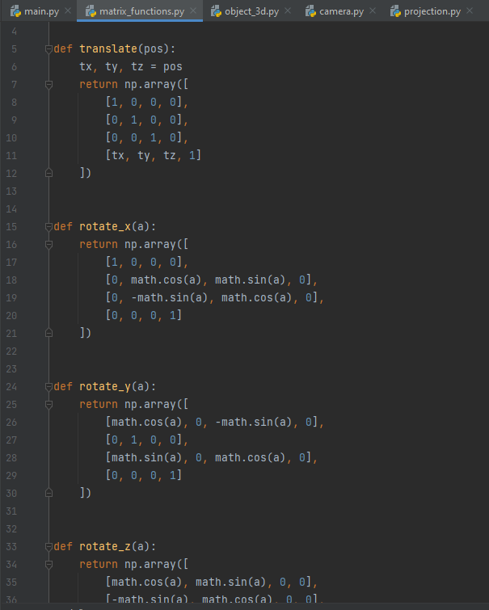
Этапы разработки

Slide 8
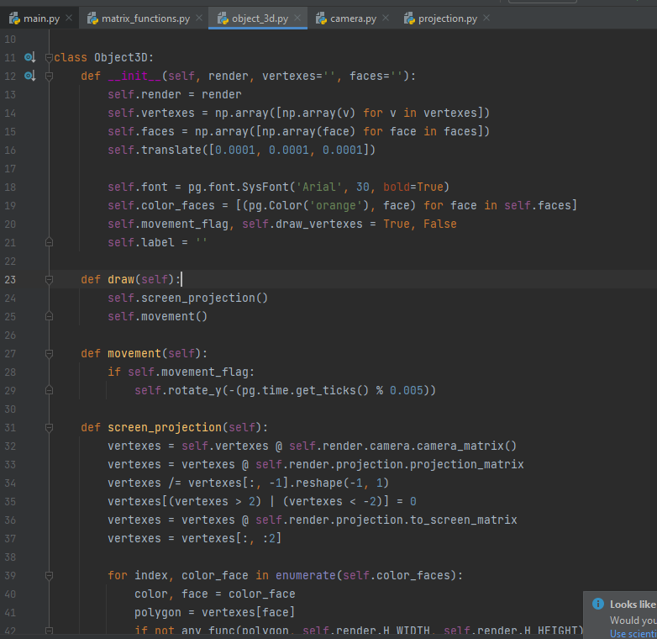
Этапы разработки

Slide 9
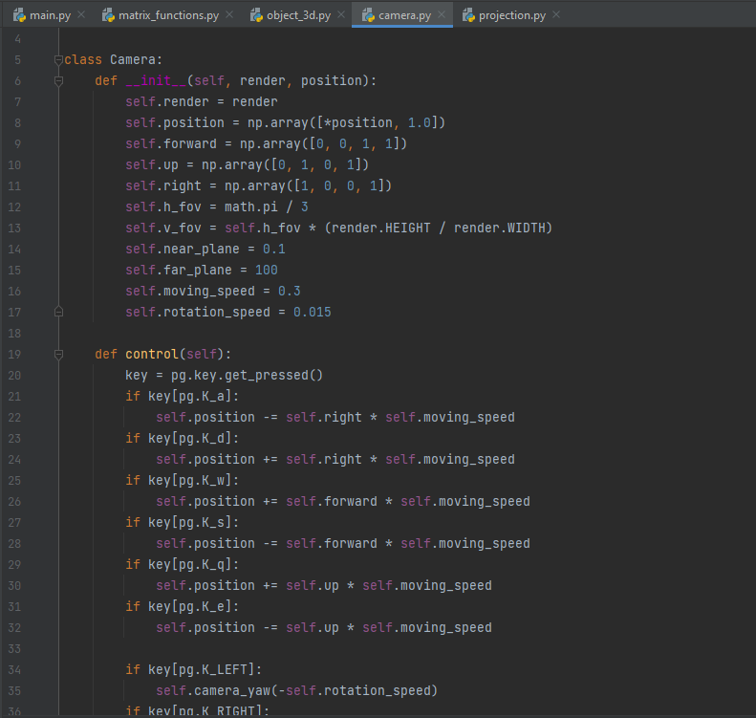
Этапы разработки

Slide 10
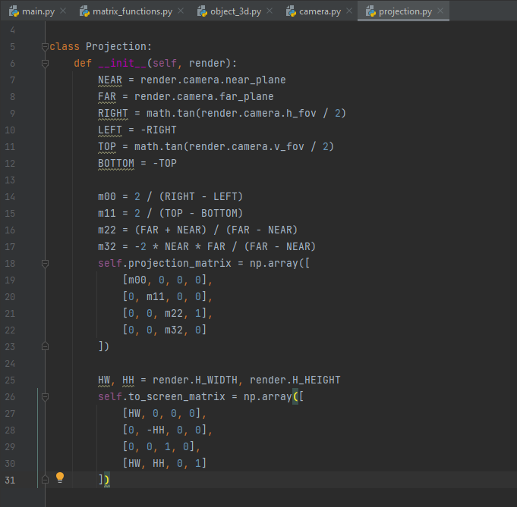
Этапы разработки

